Slide 1

Willkommen an der Franz-Schubert-Schule
Informationsabend zur Schulanmeldung
​

Slide 2
Tagesordnungspunkte
Allgemeines zur Franz- Schubert- Schule
Schulbereitschaft & Schuleinschreibung
Kooperation Kindergarten
Ganztagsschule & Betreuungsmöglichkeiten

Slide 3
Das sind wir!
Ca. 210 Schüler/innen
Kl. 1 – 4 (2,5 zügig)
20 Lehrerinnen, 18 päd. Fachkräfte
Träger: Jugendamt (Ganztag, Zusatzangebote)

Slide 4
Räumlichkeiten
Klassenzimmer 1+2 in Haus 8
Klassenzimmer 3+4 in Haus 10
Ganztagesräume in Haus 8 + 10 und TVH
Schulbücherei
Medienraum
Spieletreff
Päd. Küche
Ruheraum
Mensa
Turnhalle
Werkraum/ Atelier
Kleine Turnhalle

Slide 5
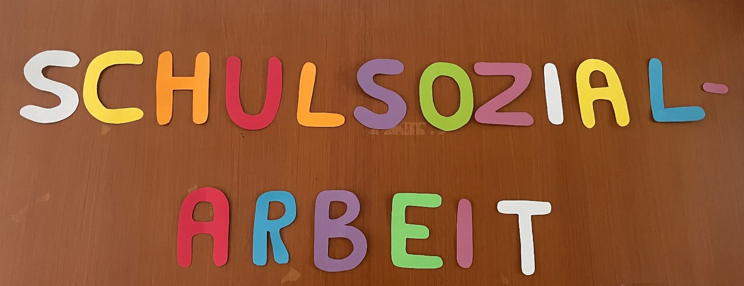
Schulsozialarbeit
Herr Wanner
0711-216-57557
ssa-franz-schubert-schule@stjg.de
Haus 8, Zimmer 18
To

Slide 6
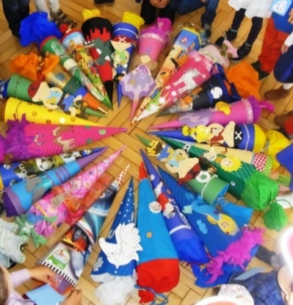
Schulanmeldeverfahren
Stuttgart-weit bereits im Herbst
zur Erleichterung der Kooperation mit den Kindergärten
Zeit für Kontaktaufnahmen und Gespräche
Zeit, um bei Bedarf Fördermaßnahmen oder andere gute Lösungen für jedes einzelne Kind zu finden
Bitte kommen Sie bei Fragen
auf die Kooperationslehrkräfte zu!
To

Slide 7

Schuleinschreibung
Schuleinschreibung im November
  ohne Kind
  formale Aufnahme der Daten
  Halbtag/Ganztag
  Abfrage Zusatzangebote
    (Früh-, Spät- Ferienbetreuung)
Kooperation Kita-GS
Bei Bedarf: zusätzliche Einladung mit Kind im März
Mai: Aufnahmebrief, Koop-Bogen
Mitte Mai: verbindliche Anmeldung der Betreuungsangebote

Slide 8
Wie läuft die Anmeldung ab?
Schuleinschreibung:
  Abgabe der Formulare
  Entscheidung Ganztag/ Halbtag, Betreuungsbedarf; Plätze sind gesichert!
  Möglichkeit, Fragen an die Schulleitung zu stellen
  Gegenseitiges Wünschen ist möglich, keine Gruppenwünsche
  Offenes Zeitfenster
    Mo, 16.11.26 - 14.00 - 17.00 Uhr
    Di, 17.11.26 - 08.00 - 11.00 Uhr
    Fr, 20.11.26 - 12.00 – 14.00 Uhr

Slide 9
Schuleinschreibung
Welche Kinder?
Schulpflichtige 6 Jahre bis 30.06.27
  (geboren bis 30.6.2021)
Kann-Kinder werden 6 Jahre zwischen 01.07.-31.12. 2027
  (geboren zw. 1.7. und 31.12.2021)
nicht nur der kognitive Aspekt ist wichtig!!
Aufnahme bei Elternwunsch nur nach Empfehlung durch Kita und Koop-Lehrerin

Slide 10
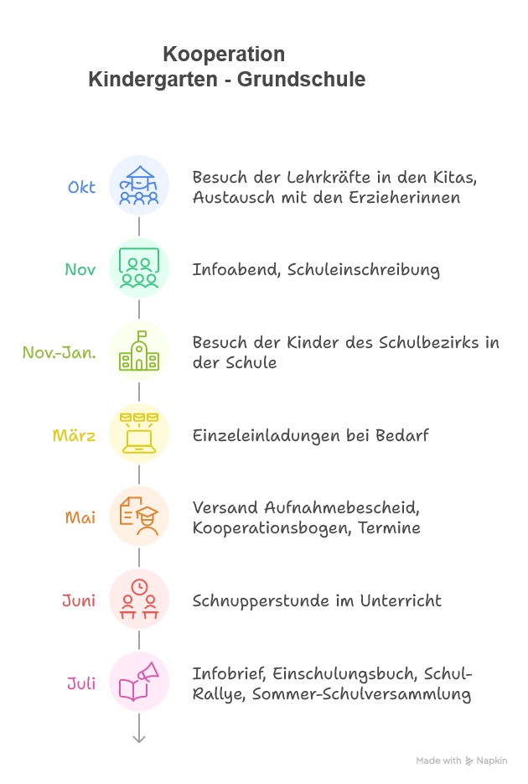
Kooperation
Kindergarten-Grundschule

Slide 11
Mögliche Empfehlungen
für schulpflichtige Kinder:
Einschulung
Juniorklasse im Stgt. Westen (Zurückstellung)
Verbleib im Kindergarten (Zurückstellung)
Frist Zurückstellung: 5 Wochen vor Schuljahresende
für Kann-Kinder:
Einschulung
Verbleib im Kindergarten
Keine Juniorklasse

Slide 12
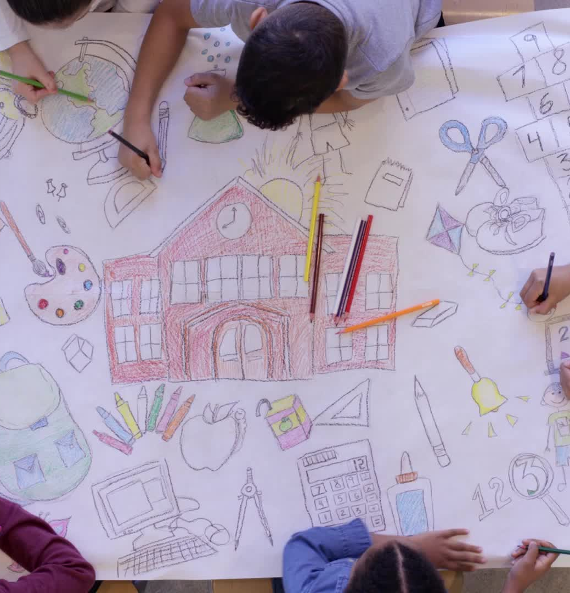
Inklusion
frühzeitig beantragen
Fr. Lindauer, SBBZ Lernen
auf 1-2 Jahre befristet
Unterstützungsmöglichkeit

Slide 13
Schulberzirksregelung
Anmeldung immer an zuständiger Schule (Bezirk)
In Ausnahmefällen: Antrag auf Schulbezirkswechsel (z.B. Bau und Umzug geplant)
Formular; Frist: 3. Februar
Kinder, die Kitas außerhalb des Bezirks besuchen:
  Koop in der Regel an zuständiger Schule des Schulbezirks, Austausch des Koop-Bogens
  Bei Schulhaus-Rallye und zur Schnupperstunde herzlich eingeladen, das Bringen des Kindes steht in Elternverantwortung (genauere Infos folgen im Mai-Brief)

Slide 14
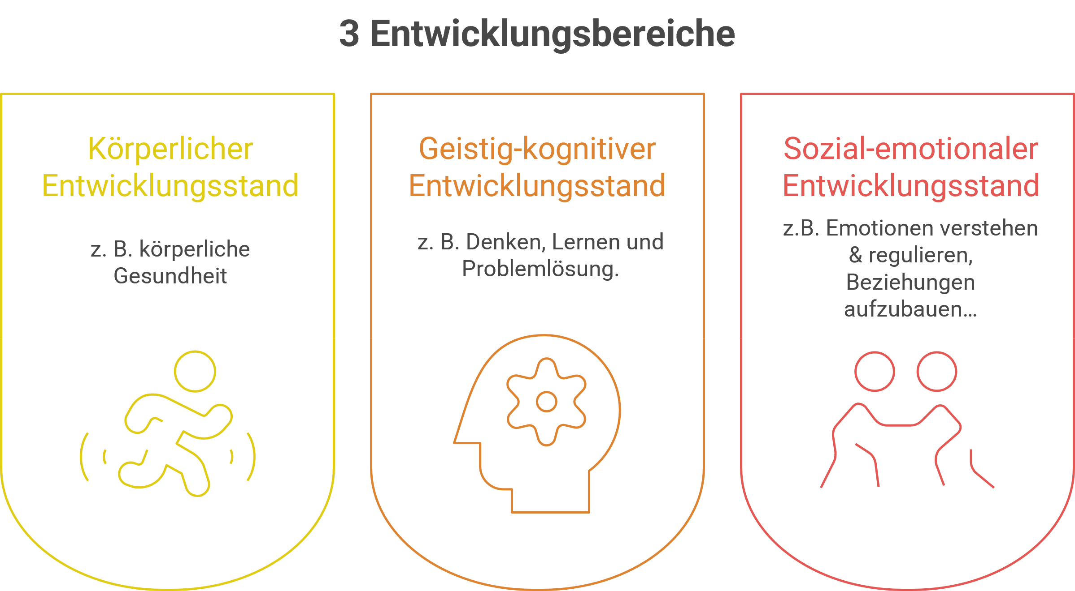
Kinder für die Schule
stark machen

Slide 15
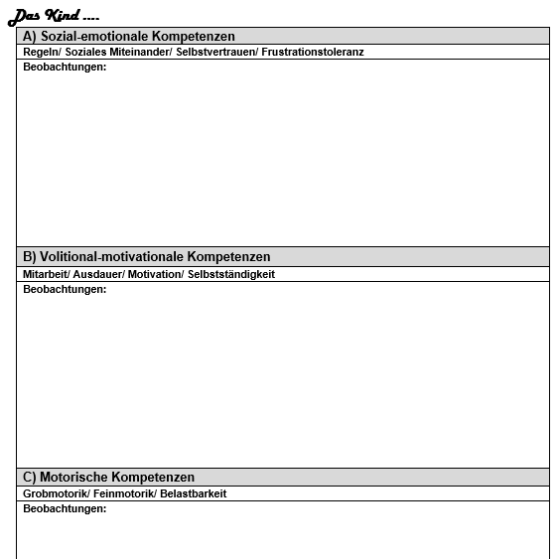
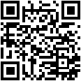
Stuttgarter Bogen zur Einschätzung des Entwicklungsstandes

Slide 16
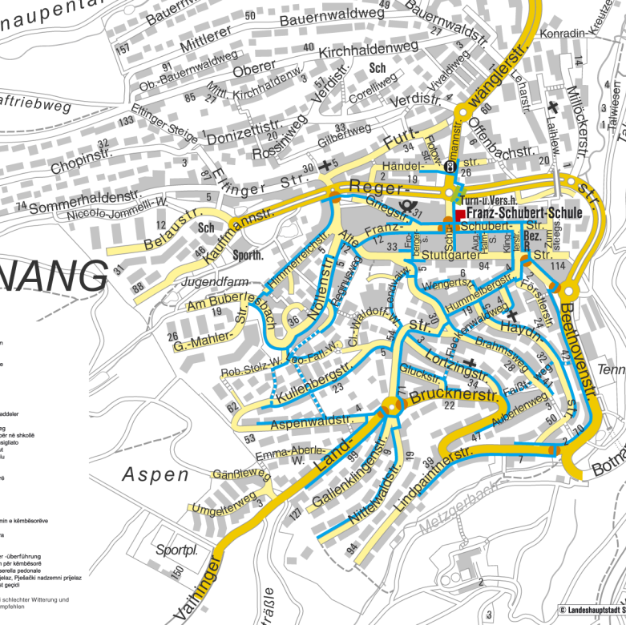
Der Schulweg

Slide 17
Stundenplan Halbtagskinder (Kl.1)
 | Mo | Di | Mi | Do | Fr
8.15 - 9.45
30 min | Vesperpause im Zimmer, Bewegungspause im Freien
10.00 -11.45
15 min | Bewegungspause im Freien
12.00 - 12.45

Slide 18
Stundenplan Ganztagskinder (Kl.1)
 | Mo | Di | Mi | Do | Fr
8.15 - 9.45
30 min | Vesperpause im Zimmer, Bewegungspause im Freien
10.00 -11.45
15 min | Bewegungspause im Freien
12.00 - 12.45
12.45 – 13. 45
13.45 – 16.00 | Unterricht | SKG / Angebot | Jugendfarm | Klassenzeit

Slide 19
Prinzipien des Ganztags-Konzepts
Rhythmisierung des Tagesablaufs
Verzahnung von Unterricht und Ganztags-Zeit
Bezugsgruppenprinzip
Qualitativ hochwertige Lernzeiten und Angebote

Slide 20
Lernzeit – im Ganztag
(im Halbtag stattdessen Hausaufgaben)
Wiederholung und Vertiefung der Lerninhalte
Zeit zum Fördern und Fordern
Erziehung zur Selbstständigkeit
Feste Zeit am Tag
Fester Lernort: Klassenzimmer
Klassen- oder Fachlehrerin und päd. Fachkraft
Für Eltern: Kopfrechnen und Lesen üben muss zu Hause stattfinden!!

Slide 21
Mittagessen
Essen in mehreren Gruppen in der Mensa
Wichtig: angenehme Atmosphäre, Austausch, Esskultur
Hauptgang, Salat, Nachspeise
Snack am Nachmittag: Obst, Gemüse, vegetarische Alternative,
schweinefleischfreie Alternative
Kosten: 3,75 Euro, Bonuscard 0 Euro
Mo-Do in der GT-Klassen, Fr optional

Slide 22
Kindertreff
1x im Monat für GT 1
  HT nach Absprache Klassenlehrkraft
montags
Werkstattführerschein: Umgang mit Holz, Papier, Stoffen und Wolle, Ton

Slide 23
Koop Sportverein SKG
Kl. 1: Dienstagnachmittag (Kl. 2: Mittwoch)
Fr. Rath-Merla
SKG: Kindersportschule: Vielseitigkeit, allgemeine Grundlagenausbildung aller Sportarten

Slide 24
Jugendfarm oder Naturnachmittag
Jeden Mittwoch am Nachmittag
Mit dem Personal des Trägers: Bezugsfachkraft
Themen: Tiere, Bauen, Werkstatt, Feuer, Kreatives, Spielwiese, Heuhaus,…
-> Leben mit der Natur u. den Jahreszeiten
-> Achtsamkeit leben mit den Tieren
-> Raum und Zeit zum Erleben und Spielen
-> Stärkung der Selbstorganisation

Slide 25
Ganztageszeit oder Themen-Angebot
immer an einem Nachmittag der Woche
Klassenlehrerin + päd. Fachkraft gemeinsam
Saisonales oder was die Klasse gerade will/braucht
  Herbst: Wald, Drachen steigen, Laterne
  Weihnachtszeit: backen, tonen, singen,...
  Winter: Schlittenfahren, Schneemann,…
  Frühling: Gartenarbeit, Bienen, Museen
  Sommer: Spielplätze, Ökohaus, Wasserspiele, Olympiade, SKG, Garten, Barfußpfad,…
  Spiele (soziale Kompetenz), Erinnerungskästchen,…
  Malen/Basteln
  Botnang erkunden
  Spielplätze und Stückle besuchen

Slide 26
Ganztag oder Halbtag?
Was passt zu unserer Familiensituation?
Was passt zu meinem Kind?

Slide 27
Kostenpflichtige Zusatzangebote
 | Ganztagesklassen | Halbtagesklassen
Frühangebot | 7.00 – 8.00 | 7.00 – 8.00
Nachmittagsangebot | -- (Mittagessen ist kostenpflichtig außer Bonuscard- Inhaber/-innen) | Bis 14.00 „Kurze Gruppe“ – ohne Essen
Spätangebot | Mo – Do 16.00 – 17.00 Fr 12.45 – 17.00 | --
Ferienangebot | 8.00 – 17.00 | Angebote der Stadt Stuttgart: Kindertreff, Jugendfarm, Waldheime

Slide 28
Unsere Schulwerte –
Übersicht Schulplaner
Wertschätzung und Respekt
Freude am Lernen - Schwerpunkt Lesekompetenz
Jedes einzelne Kind ist wichtig und hat besondere Fähigkeiten
Lernen in informellen Bildungssituationen
Sicherheit und Regeln
Kinderbeteiligung
Gesunde Ernährung, Schulobst
Fairtrade und Umweltschutz

